Slide 1



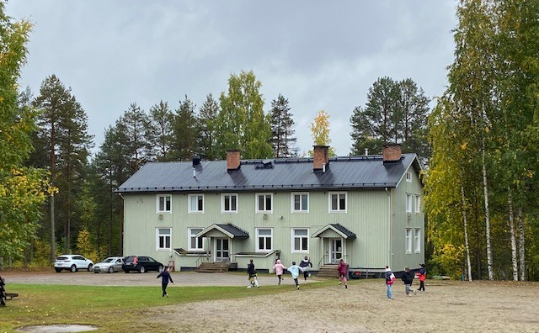
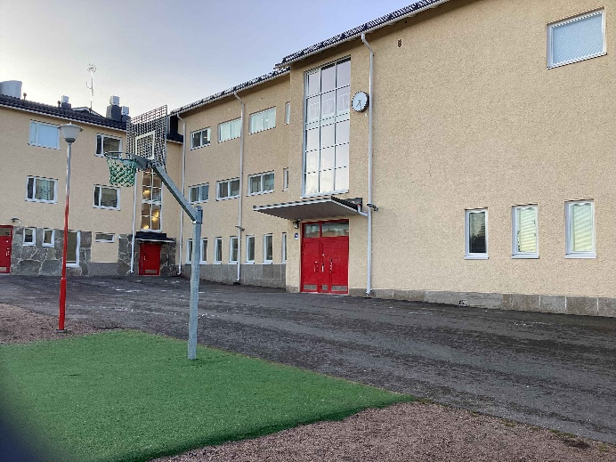
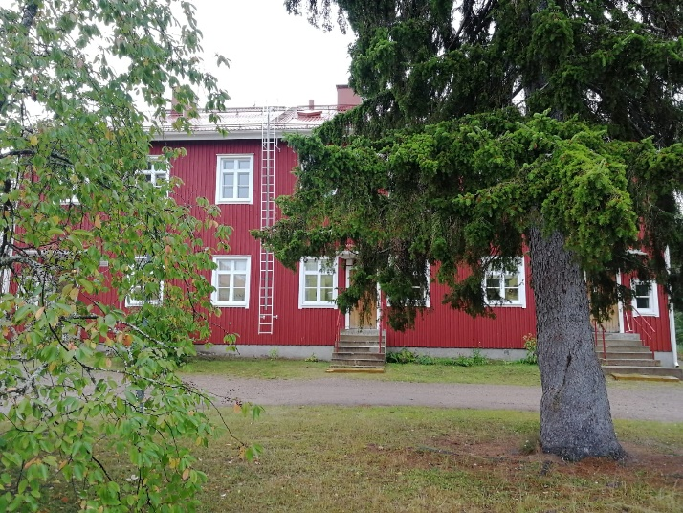
Syystiedote
Ylitornion peruskoulu
2023
Mellakoski Ainiovaara Raanujärvi

Slide 2
Sisällys
Lukuvuoden 2023-2024 työajat
Henkilökunta ja yhteystiedot
Koulun opettajat ja ohjaajat
Muut koulun arjessa mukana olevat
Koulupsykologin, -terveydenhoitajan ja -kuraattorin terveiset
Wilma ja Peda.net
Poissaolojen seuranta
Koulun järjestyssäännöt
Ruokalista

Slide 3
LUKUVUODEN 2023–2024
TYÖPÄIVÄT
syyslukukausi 09.08.2023 – 22.12.2023
kevätlukukausi 08.01.2024-01.06.2024
syysloma 16.10.2023 – 22.10.2023
joululoma 23.12.2023 – 07.01.2024
kevätlukukausi 08.01.2024 – 01.06.2024
talviloma 04.03.2024 – 10.03.2024 (vk 10)
vapaapäivä 06.12.2023, 01.05.2024, 09.05.-10.05.2024

Slide 4
Ylitornion koulun henkilökunta ja yhteystiedot
rehtori: Jouni Vuontisjärvi puh. 040 847 2172
apulaisjohtaja: Leena Rinne puh. 040 594 8798
Sivistystoimenjohtaja: Hanna Lintupuro puh. 0400 244 278
Toimistosihteeri: Camilla Kalla-Nuojua puh. 0400 220 342

Slide 5
Opettajat
Alapuranen, Taija 040 821 8118 4 B. lk, Et
Antti, Oili 040 182 7355 englanti, ruotsi, saksa
Aska Eeva 040 8385120, Raanujärvi
Bergman, Jukka-Pekka 040 487 5352 Historia, yhteiskuntaoppi, uskonto, lv 7 B
Herttuala, Mari 040 632 6373 matematiikka, kemia, fysiikka
Hokkanen, Anu 040 650 1713 2 B
Koivuniemi, Sari 040 745 1964, erityisluokanopettaja, S2
Kunnari, Timo 0407014667 5-lk
Lampinen, Petri 040 358 7376 tekninen työ
Leviäkangas, Tiina 040 549 0144 biologia ja maantieto, lv 9B

Slide 6
Muotka-Awaitey Arja 040 482 6480 Valmistava opetus
Mommo Hanna 040 64707064 , kotitalous
Nieminen, Anna-Liisa 040 578 5936 2A lk
Pasma, Henna 040 487 1220 äidinkieli ja kirjallisuus,
Rantasaari Antti 040 528 0252 matematiikka, fysiikka, kemia, lv 9A
Rantasaari Minna 040 617 3837 4 A
Rautio Henna 040 585 5505, Mellakoski-Raanujärvi
Rinne Leena 040 594 8798 OPO
Rossi Tytti 040 183 0646 erityisluokanopettaja
Siponen Henna 040 624 2325, 1-lk
Syväjärvi Heli 040 838 0834 , Mellakoski

Slide 7
Rova, Anne 040 352 9946 3 lk
Ruonamaa, Soili 040 141 7181 erityisluokanopettaja
Ruotsalainen, Jari liikunta, lv 8A
Timlin, Henna Kuvaamataito, tekstiilityö, lv 7 A
Timonen, Raija 040 022 0359 laaja-alainen erityisopettaja
Torvinen, Maijaleena 040 663 1659, 6B
Vaaraniemi, Sulo 040 484 1081, 6 A
Vierikko, Lassi musiikki

Slide 8
Ohjaajat ja muu henkilökunta
Alariesto, Johanna 0405424264, koulunkäynninohjaaja/siistijä, Mellakoski
Alhussein, Amaal 040 185 9681, koulunkäynninohjaaja
Karppinen, Marja 040 630 6882, koulunkäynninohjaaja
Katsumi Yliharju 0408254566, koulunkäynninohjaaja/siistijä, Raanujärvi
Lantto, Rainer 040 586 4950, kiinteistön hoitaja
Mäkikyrö Susanne 040 482 812, koulunkäynninohjaaja
Mäkikyrö, Petteri 040 528 7027, koulunkäynninohjaaja
Piuva, Hanna 040 644 9736, koulunkäynninohjaaja
Tyni, Saara 040 484 0573, koulunkäynninohjaaja
Vakkuri, Natalia 040 184 2752, koulunkäynninohjaaja
Vuontisjärvi, Satu 040 182 9612, koulunkäynninohjaaja

Slide 9
Koulun arjessa mukana
Mäkikyrö, Jenni-Marja 040 750 4240, terveydenhoitaja. Yleensä tavattavissa maanantaista torstaihin. Järvikylien koulujen terveydenhoitaja
Nadja Vakkuri 040 7670946, terveydenhoitaja Mellakoski ja Raanujärvi.
Nevala, Mika 040 767 0945, koulupsykologi
Kenttämaa, Emilia 040 821 4040, koulukuraattori
Kunnari, Jaana 0400 220 358, emäntä

Slide 10
Koulupsykologi Mika Nevala
Opiskeluhuollon psykologi (koulupsykologi) tukee koulunkäyntiä, oppimista ja opiskelijan psyykkistä hyvinvointia ja auttaa oppimisvaikeuksissa. Hän selvittää mielenterveyteen liittyviä ongelmia ja tarvittaessa arvioi koululaisen tai opiskelijan hoidon tai tuen tarvetta.
Psykologin palveluja on tarjolla jokaisessa koulussa ja oppilaitoksessa. Opiskelijalle on järjestettävä mahdollisuus keskustella henkilökohtaisesti opiskeluhuollon psykologin kanssa viimeistään seitsemäntenä oppilaitoksen työpäivänä sen jälkeen, kun opiskelija tai huoltaja on tapaamista pyytänyt. Kiireellisissä tilanteissa mahdollisuus on järjestettävä jo samana tai seuraavana työpäivänä.
Opiskeluhuollon psykologi osallistuu koko oppilaitosyhteisön hyvinvoinnin kehittämiseen. Hän ohjaa opiskelijan tarvittaessa myös muiden opiskeluhuollon palveluiden piiriin.
Koulupsykologi Mika Nevala on tavoitettavissa Wilman, sähköpostin (mika.nevala@lapha.fi) ja puhelimen välityksellä (040 767 0945). Työtilat ovat Ylitornion peruskoulun psykologin vastaanottotiloissa (Ainiovaaran kouluyksikössä 3.kerros) ja Ylitornion terveyskeskuksessa neuvolan tiloissa.

Slide 11
Wilma ja Peda.net
Wilma on pääasiallinen yhteydenpitoväline koulun ja kodin välillä.
Wilmassa tiedotetaan koko koulua koskevista asioista.
Wilman kautta huoltaja voi ilmoittaa oppilaan poissaoloista.
Kokeet merkitään Wilmaan.
Wilman kautta huoltaja voi olla yhteydessä kaikkiin lastaan opettaviin opettajiin, koulupsykologiin, kuraattoriin sekä kouluterveydenhoitajaan. Myös yhteydenpito koulun ohjaajiin on mahdollista.
Uudet koulun etusivut päivittyvät syksyn 2023 aikana
Peda.net/ylitornio –sivuille laitetaan ajankohtaisia, erityisiä ja mukavia juttuja, jotka kertovat koulun arjesta

Slide 12

Poissaolojen seurantasysteemi
Ylitornion perusopetuksen oppilashuoltosuunnitelmassa on ohjeistus poissaolojen seuraamiselle ja niiden kertyessä, noudatamme oheista toimintamallia

Slide 13
Koulukuljetus
Turvallinen koulumatka -koulukuljetusoppaassa kerrotaan Ylitornion kunnan koulukuljetuksen- ja oppilaaksioton periaatteet ja käytänteet. Oppaan avulla koulukuljetuksesta annetaan tietoa huoltajille, kuljettajille ja kouluille. Koulukuljetusten järjestämisessä noudatetaan perusopetuslakia (POL 32§) ja Ylitornion kunnan sivistyslautakunnan päättämiä koulukuljetusperiaatteita.
Oheisesta linkistä pääset tutustumaan tarkemmin koulukuljetusasioihin
Ylitornion kunnan koulukuljetusopas

Slide 14
Hyvän käytöksen opas kyläkouluilla
1. Noudatan koulun sääntöjä ja koulun aikuisten ohjeita.
2. Käytän ystävällistä ja asiallista kieltä.
3. Olen avulias ja kohtelias.
4. Kunnioitan kaikkia ihmisiä.
5. Ruokailussa noudatan hyviä pöytätapoja.
6. Keskityn tehtäviin ja annan työrauhan kaikille.
Koulupäivät
1. Koulupäivän aikana pysyn koulun alueella.
2. En vahingoita koulun omaisuutta enkä koske toisen omaisuuteen ilman lupaa.
3. Olen velvollinen korvaamaan tahallani tai ajattelemattomuuttani koulun tai toisen henkilön omaisuudelle aiheuttamani vahingon.
4. En heittele lumipalloja enkä kiviä.
5. Jos tuon kännykän kouluun, pidän sen suljettuna repussa.
6. Sisätiloissa liikun rauhallisesti ja meluamatta.
7. En tuo kouluun karkkia, purukumia, energiajuomia, nuuskaa, tupakkaa tai muita päihdyttäviä aineita
8. En kiusaa enkä tue kiusaajaa. Kerron kiusaamisesta välittömästi aikuiselle.
Koulumatkat
1. Koulumatkalla noudatan liikennesääntöjä.
2. Koulukuljetuksessa istun paikallani auton liikkuessa ja tottelen kuljettajan ohjeita.
3. Jos kuljen pyörällä kouluun, käytän pyöräilykypärää.
Koulumme järjestyssäännöt ovat voimassa soveltuvin osin koulumatkoilla, retkillä ja koulun järjestämissä tilaisuuksissa. Rangaistusta määrättäessä tai muista toimenpiteistä päätettäessä noudatetaan perusopetuslain 36§ säädöksiä.

Slide 15
Järjestyssäännöt Ainiovaaran kouluyksikössä
Haluamme, että Ylitornion kunnan peruskoulut ovat viihtyisiä ja turvallisia työskentelypaikkoja oppilaille, opettajille ja muulle henkilökunnalle. Tarvitsemme yh-teiset säännöt, joita noudatamme koulumatkoilla ja kouluaikoina paikasta riippumatta (esim. opintokäynnit, työelämään tutustuminen, koulun retket, koulun järjestämät tilaisuudet ym.)
1) Olen ystävällinen ja kohtelias kaikkia kohtaan.
· Kielenkäyttöni on asiallista.
2) En kiusaa, vahingoita enkä nimittele toisia.
· Kunnioitan jokaisen henkilön oikeutta fyysiseen ja henkiseen koskemattomuuteen.
3) Huolehdin, että koulu ja ympäristö pysyvät siisteinä.
· Siivoan jälkeni sekä sisällä että ulkona.
· Jätän ulkovaatteeni ja kenkäni niille varatuille paikoille.
4) En vahingoita koulun tai toisen henkilön omaisuutta.
· Muistan, että olen korvausvelvollinen.
· Annan toisten oppilaiden tekemien töiden olla rauhassa esillä.
· Havaitusta tai aiheutetusta vahingosta tai onnettomuudesta ilmoitan heti henkilökunnalle.
5) Koulu on työpaikkani.
· Vältän turhia poissaoloja.
· Huoltaja ilmoittaa poissaolostani etukäteen koululle. Luokanopettaja / luokanvalvoja voi myöntää huoltajan anomuksesta poissaolon enintään kolmeksi päiväksi. Sitä pidemmäksi ajaksi huoltajan on anottava lupaa rehtorilta
· En poistu koulun alueelta ilman lupaa. Sairastuessani poistumisluvan voi antaa terveydenhoitaja tai hänen poissa ollessaan luokanopettaja / luokanvalvoja. Muissa kuin sairaustapauksissa, lupaa koulun alueelta poistumiseen pyydän luokanopettajalta / luokanvalvojalta.
6) Noudatan työjärjestystä tunnollisesti.
· Tulen ajoissa oppitunnille.
· Keskityn opiskeluun ja huolehdin koulutehtävistäni ja -välineistäni.
· Jos olen pois koulusta koepäivänä, sovin kokeen tekemisestä kokeen järjestävän opettajan kanssa.
· Annan työrauhan kaikille.
· Jätän kännykän tunnin alussa luokassa olevaan kännykkäparkkiin. Kännykkää, tablettia, soittimia, kuulokkeita ym. laitteita käytän oppitunneilla vain opettajan luvalla.

Slide 16

· Siirryn ulkovälitunneille viivyttelemättä. Vietän välitunnit niille varatuilla alueilla sisällä ja / tai ulkona välitunnista riippuen.
· Ruokailussa noudatan hyviä käyttäytymis- ja ruokailutapoja.
· Hyvien käytöstapojen mukaisesti otan päähineen ja hupun pois oppitunneille ja ruokalaan mennessäni.
7) Huolehdin omalta osaltani yhteisestä turvallisuudestamme.
· Noudatan opettajien antamia työ- ja turvallisuusohjeita.
· Liikkuessani noudatan liikennesääntöjä.
· Koulupäivän aikana pyöräillessäni käytän aina kypärää.
· Moponi, pyöräni yms. kulkuvälineeni säilytän lukittuna niille varatuilla paikoilla enkä käytä kulkuvälineitä koulun alueella.
· En heittele reppua, lumipalloja, kiviä tai mitään muutakaan.
· En tuo tulentekovälineitä, laserosoittimia, terä-, lyömä- tai muita aseita tai vaarallisia esineitä kouluun tai koulun alueelle.
8) Edistän terveellisiä elämäntapoja.
· Karkit, purkat, limsat, mehut ja energiajuomat eivät kuulu koulupäivään. (Tässä säännössä voi olla koulu- ja luokkakohtaisia eroja.)
· En käytä päihteitä, sähkötupakkaa, tupakkatuotteita tai muita vastaavia tuotteita koulun alueella.
9) Asioissa, joista järjestyssäännöissä ei määrätä, noudatamme voimassa olevia lakeja, asetuksia ja kuhunkin tilanteeseen erikseen annettuja ohjeita

Slide 17


Viikot/ päivät | 32, 38, 45, 51 | 33, 39, 46 | 34, 40, 47 | 35, 41, 48 | 36, 43, 49 | 37, 44, 50
Ma | Jauhelihakastike G, L Spagetti Tuoresalaatti | Broilerikastike G, L Riisi Mustaherukkahillo Tuoresalaatti | Lihapyörykät G, L Perunat Tuoresalaatti | Broilerpyörykät Riisi / Perunat Remouladekastike Talon salaatti | Palapaisti G, L Perunat Tuoresalaatti | Nakkikastike Perunat Tuoresalaatti
Ti | Uunikala G, L Peruna Punajuurisalaatti Lämmin kasvis | Kalapuikko L Kylmäkastike Perunat, lämmin kasvis Punajuurta | Broilerikiusaus G, L Porkkanaraaste | Makaronilaatikko L Porkkanaraaste | Kinkkukiusaus tai Kebabkiusaus G, L Porkkanaraaste | Lohikiusaus G, L Punajuurisalaatti Lämmin kasvis
Ke | Uunimakkaraa G, L Perunamuusi Porkkanaraaste | Lasagnette L Porkkanaraaste | Jauhelihakastike Perunat Pitsasalaatti | Käristys G, L Perunamuusi Puolukka Kaaliraaste | Kalapyörykät Perunat L Kastike Punajuurta Lämmin kasvis | Lihamureke G, L Perunat, kastike Pitsasalaatti
To | Broileripasta Pitsasalaatti | Jauhemaksapihvit G, L Perunat ja kastike Aurinkoinen raastesalaatti, puolukka | Lohimurekepihvit Perunat Punajuurisalaatti Lämmin kasvis | Kasvisohukaiset L Kermaperunat G, L Feta- tuoresalaatti | Hernekeitto G, L Tuorepala Pannukakkua/ Ohukainen ja hillo | Broilerinugetit Riisi Remouladekastike Porkkanaraaste
Pe | Lihakeitto Ruispala, juusto Tuorepala | Puuro G, L Marjakiisseli Kinkkupiirakka Tuorepala | Nakkikeitto G, L Pehmeä leipä Juusto, tuorepala | Kalakeitto G, L Rieska Juusto, tuoretta | Puuro G, L Marjakiisseli Pehmeä leipä Tuorepala | Kanakeitto G, M Tuorepala Pehmeä leipä, juusto

